Slide 1
Data Science
Holanda Junior

Slide 2
Naive Bayes
Aplicações
Análise de Sentimentos
Classificação de Documentos
Filtros de Spam
Motivações:
Funciona bem a partir de um conjunto razoável de dados
Trabalha bem com dados categóricos
Atinge bons resultados em diferentes domínios, além de ser um algoritmo rápido para classificar

Slide 3

Naive Bayes
Antes de entrarmos no assunto, vamos relembrar um pouco de probabilidade condicional:
Definição básica: a probabilidade de um evento h ocorrer, dado que um evento D ocorreu; Expressado como P( h | D ) = P( D ∩ h ) / P( D ).
Lembrar: P( h ∩ D ) = P( h | D ) * P( D ) = P( D ∩ h ) = P( D | h ) * P( h )
Teorema de Bayes
P( h | D ) = Probabilidade a posteriori de h dado D
P( D | h ) = Probabilidade a posteriori de D dado h
P( h ) = Probabilidade a priori de h
P( D ) = Probabilidade a priori de D

Slide 4

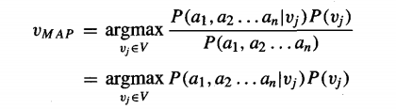

Naive Bayes
Escolhendo a hipótese
Classificador Naive Bayes
Observe que P( D ) foi descartado, pois é constante
a1, a2, …, aN são as features
Vj a classe de teste
Por que Naive? Considerado como ingênuo, pois assume independência entre as features.

Slide 5
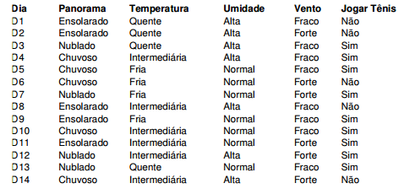
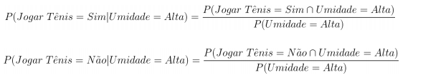
Naive Bayes
Exemplo
Qual a probabilidade de Jogar Tênis, dado que a Umidade está Alta?

Slide 6
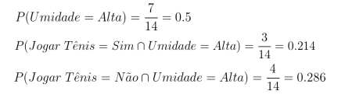
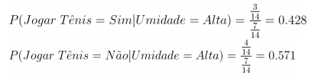
Naive Bayes
Exemplo:
Continuando…
Resultados:

Slide 7
Prática

